Slide 1


АГУУЛГА:
-2019 оны голлох үзүүлэлт
-2019 оны онцлох үйл явдлууд
-2020 оны зорилт

Slide 2

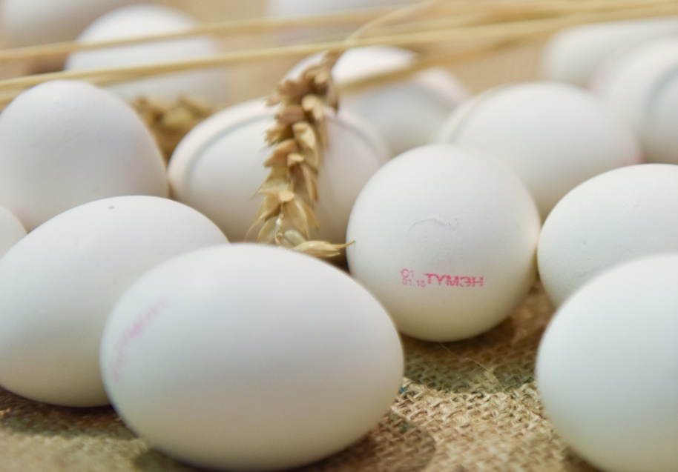
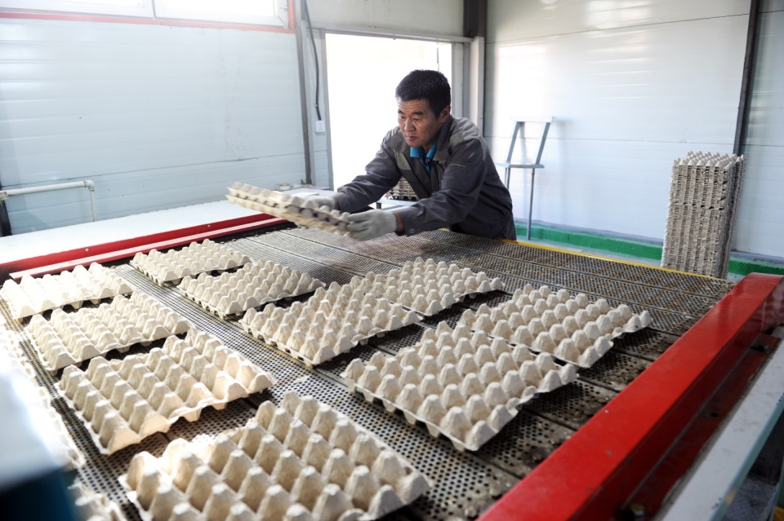
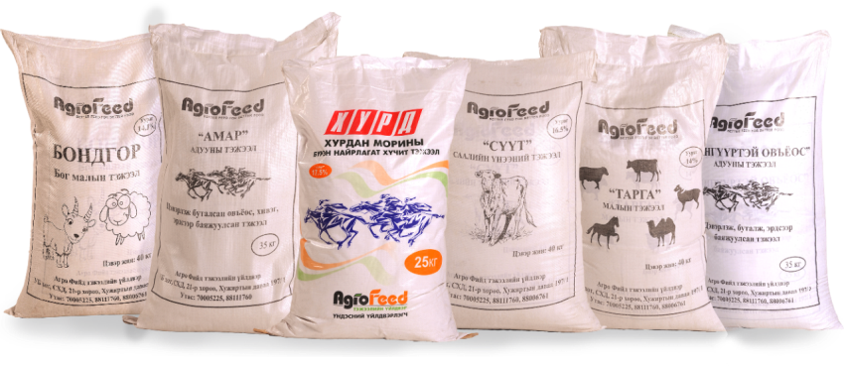
2019 ОНЫ ГОЛЛОХ ҮЗҮҮЛЭЛТ
/ҮЙЛДВЭРЛЭЛТ/
 | 2018 | 2019 | ӨСӨЛТ
Өндөг /сая ширхэг/ | 53.4 | 61.2 | 17%
Тахианы тэжээл /мян.тн/ | 9.5 | 9.5 | -
Малын тэжээл /мян.тн/ | 1.3 | 1.5 | 16%
Өндөгний сав -үүр /сая ширхэг/ | 3.3 | 4.0 | 18.6%

Slide 3
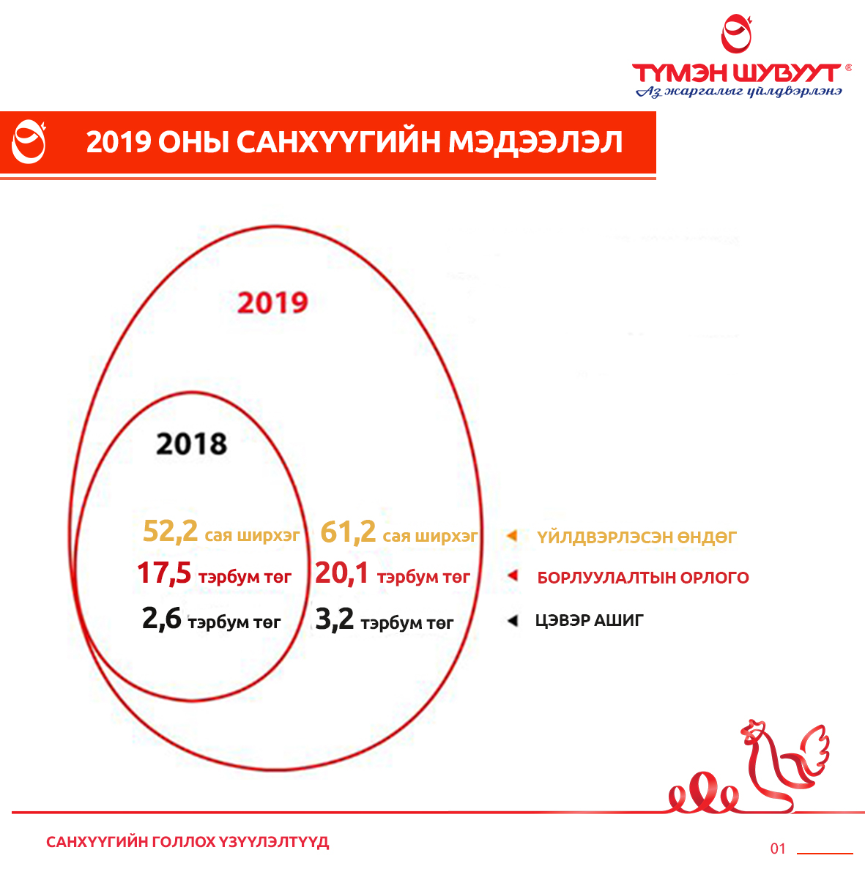

Slide 4
2019 ОНЫ ОНЦЛОХ ҮЙЛ ЯВДЛУУД

Slide 5
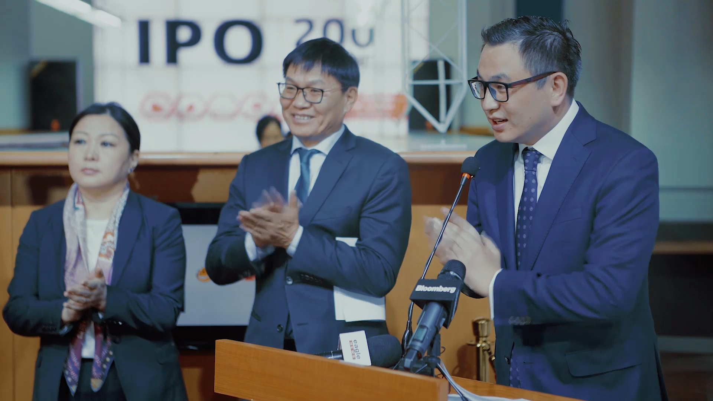
IPO гаргав
Түмэн шувуут Түмнийх боллоо

Slide 6
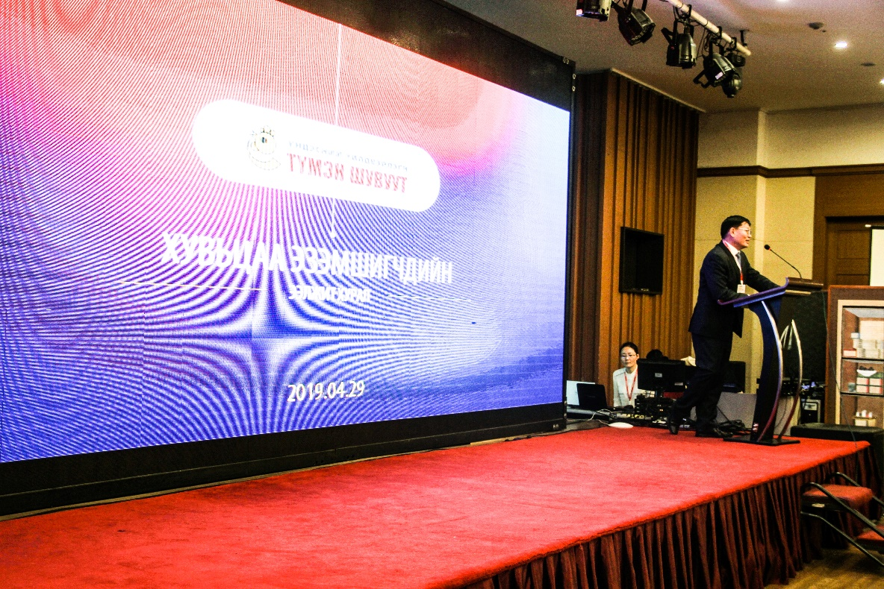
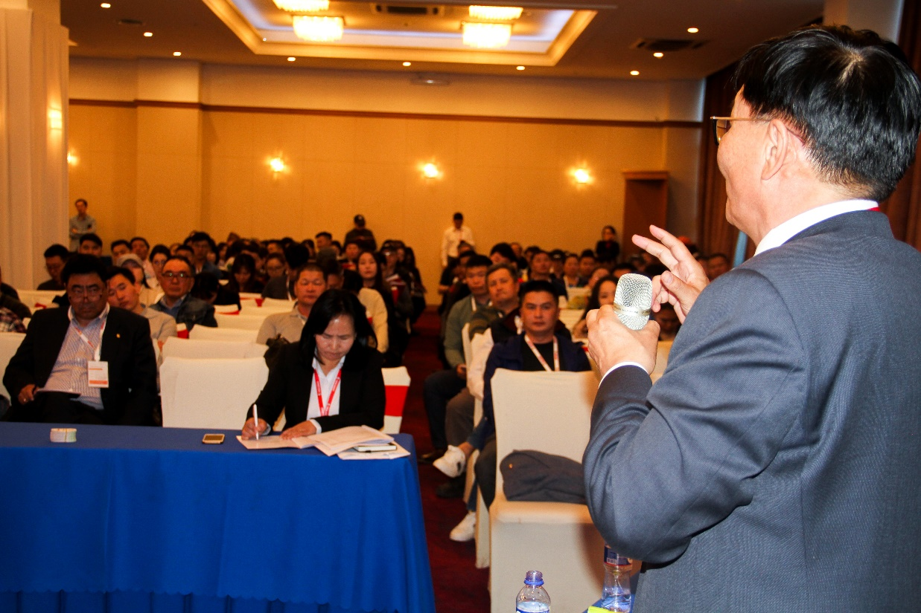
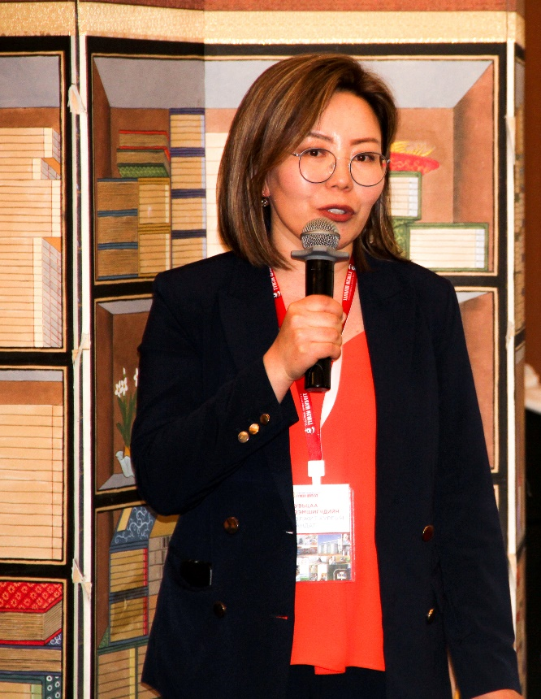
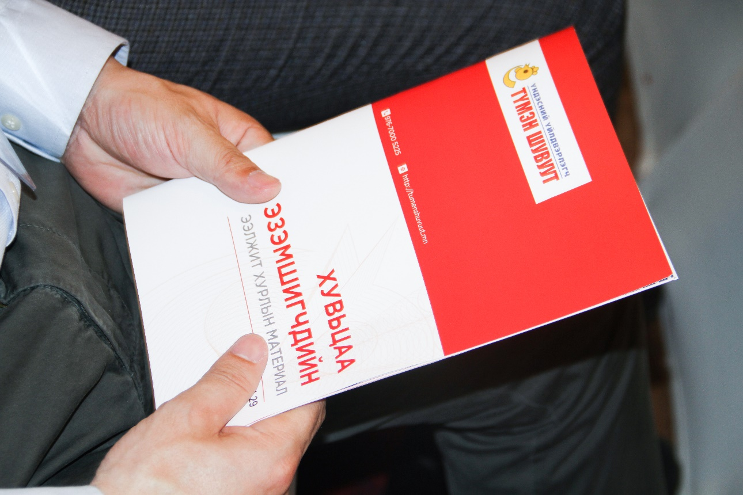
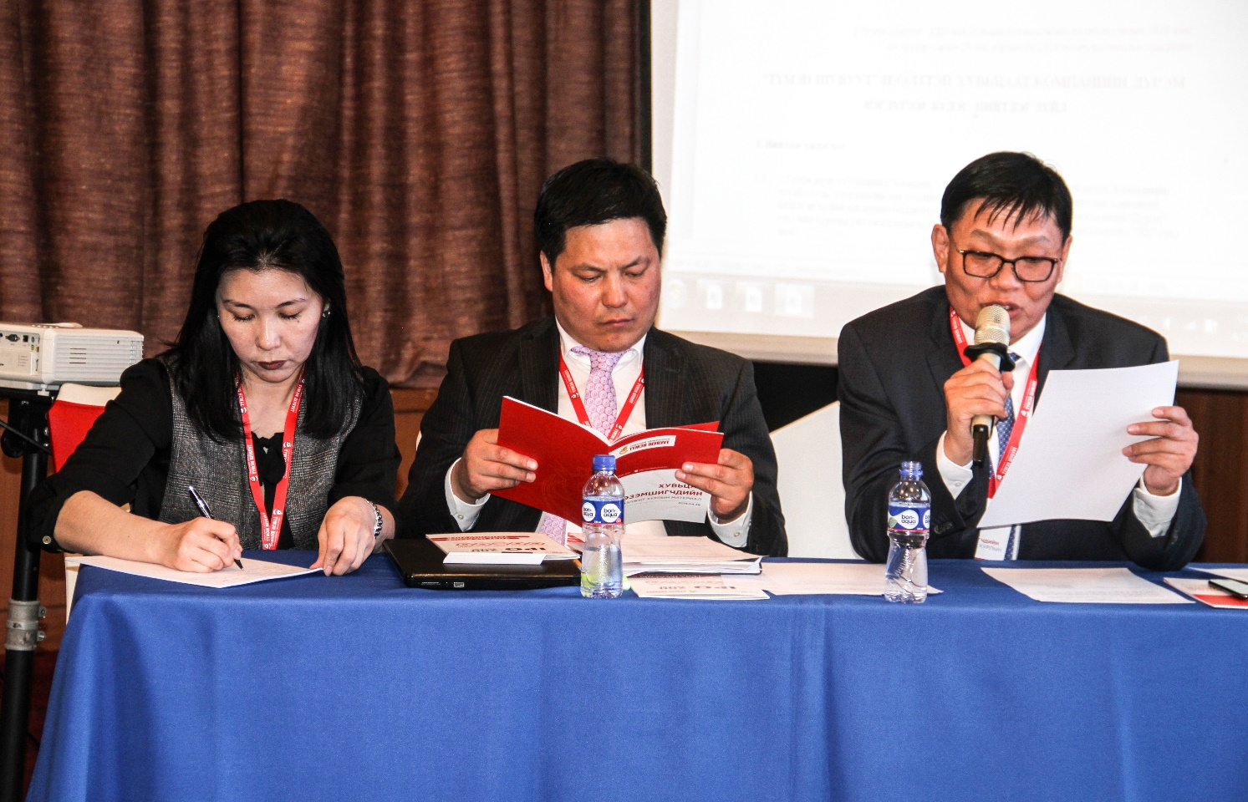
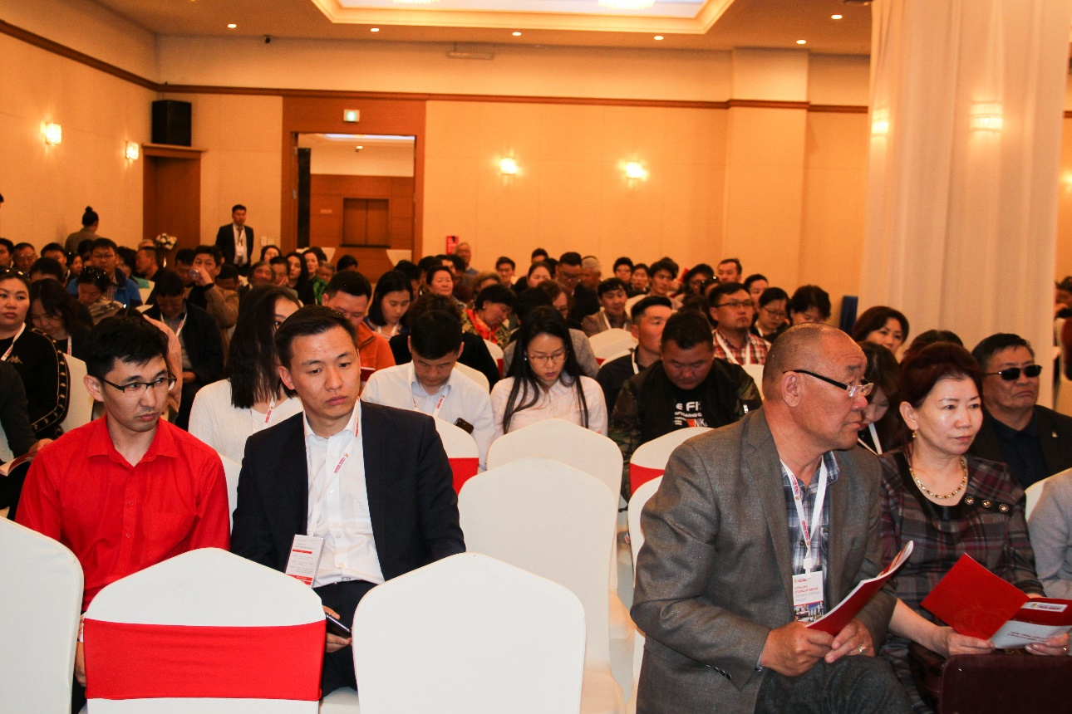
Хувьцаа эзэмшигчдийн ээлжит хурал

Slide 7
“ТҮМЭН ШУВУУТ” ХК-ИЙН ХӨРӨНГӨ ОРУУЛАЛТЫН АЖИЛ
№ | ХИЙГДСЭН АЖЛУУД
1 | “Шувууны аж ахуй 2”-г шинээр байгуулав.
2 | ШАА-1 өргөтгөл - Өндөглөгч шувууны 8-р байр барив.
3 | Оффисын байр, Шингэн өндөгний үйлдвэр ашиглалтад оров.
4 | Олон улсын стандарт хангасан өндөг агуулах байр ашиглалтад оров.
5 | Тэжээлийн үйлдвэр - Түүхий эд агуулах 900тн сав угсрав.
6 | Органик бордооны үйлдвэр байгуулав.
7 | 670 га талбайд Усалгааны тоног төхөөрөмж суурилуулав.

Slide 8
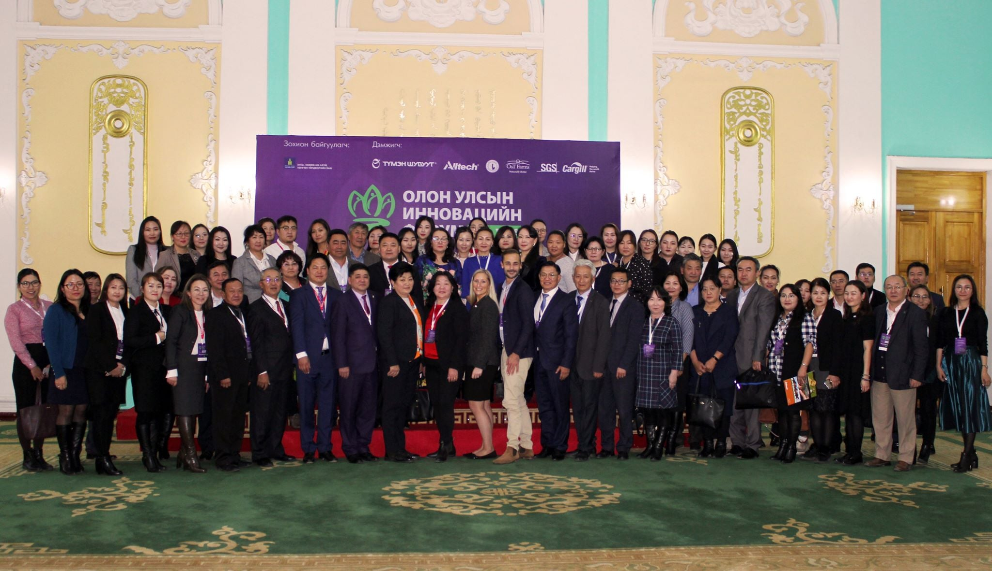

ЭРҮҮЛ ГЭР БҮЛИЙН ТӨЛӨӨ
ОЛОН УЛСЫН ИННОВАЦИЙН ФОРУМ
2019.10.08

Slide 9
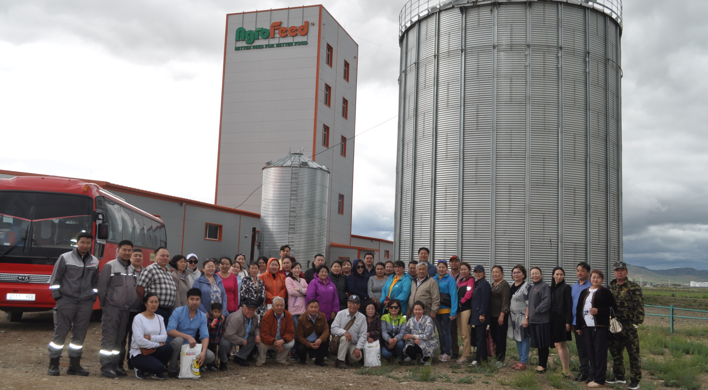
“ХАРИЛЦАГЧАА ДЭМЖЬЕ” хөтөлбөрийн хүрээнд 100 гаруй харилцагчийг хувьцаа эзэмшигч болгов.

Slide 10

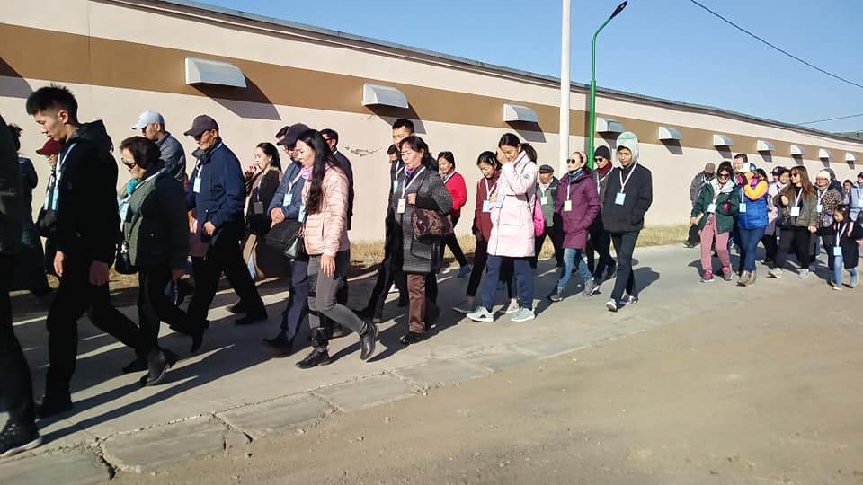
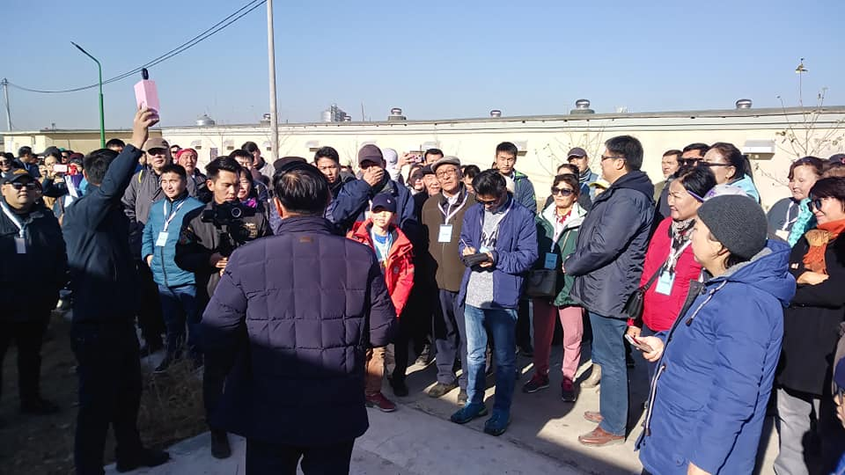
Хувьцаа эзэмшигчдийг үйлдвэртэй танилцуулах аялал 2019 оны
Аялалд нийт 150 Хувьцаа эзэмшигч хамрагдлаа

Slide 11
АЖИЛТНУУДЫГ ХУВЬЦААЖУУЛАХ ХӨТӨЛБӨР
  ЦАЛИН ДЭЭР НЭМЭХ ӨӨРИЙН ЦАЛИНГААС
  Байгууллага: Ажилтан:
  15,000 ₮ + 5,000 ₮
  = 20,000 ₮ /сар бүр/
“Түмэн шувуут” ХК-ийн ажилтан бүрийг хувьцаа эзэмшигч байх ажлыг эхлүүлэн ажиллаж байна.

Slide 12
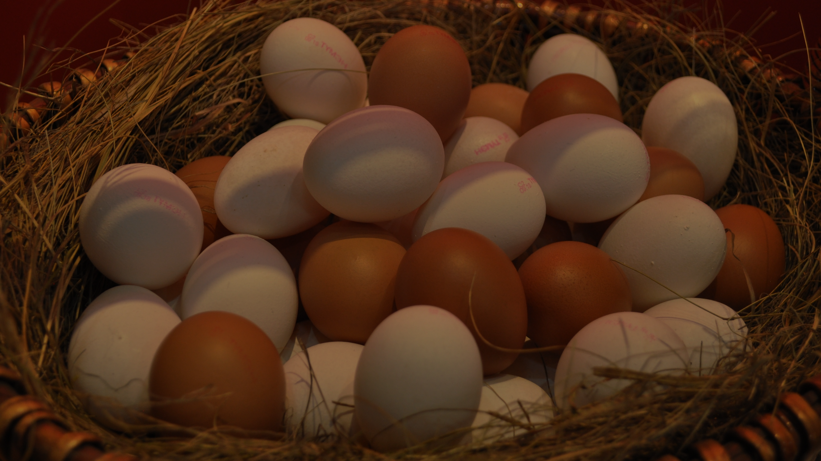

Шинэ бүтээгдэхүүн

Slide 13
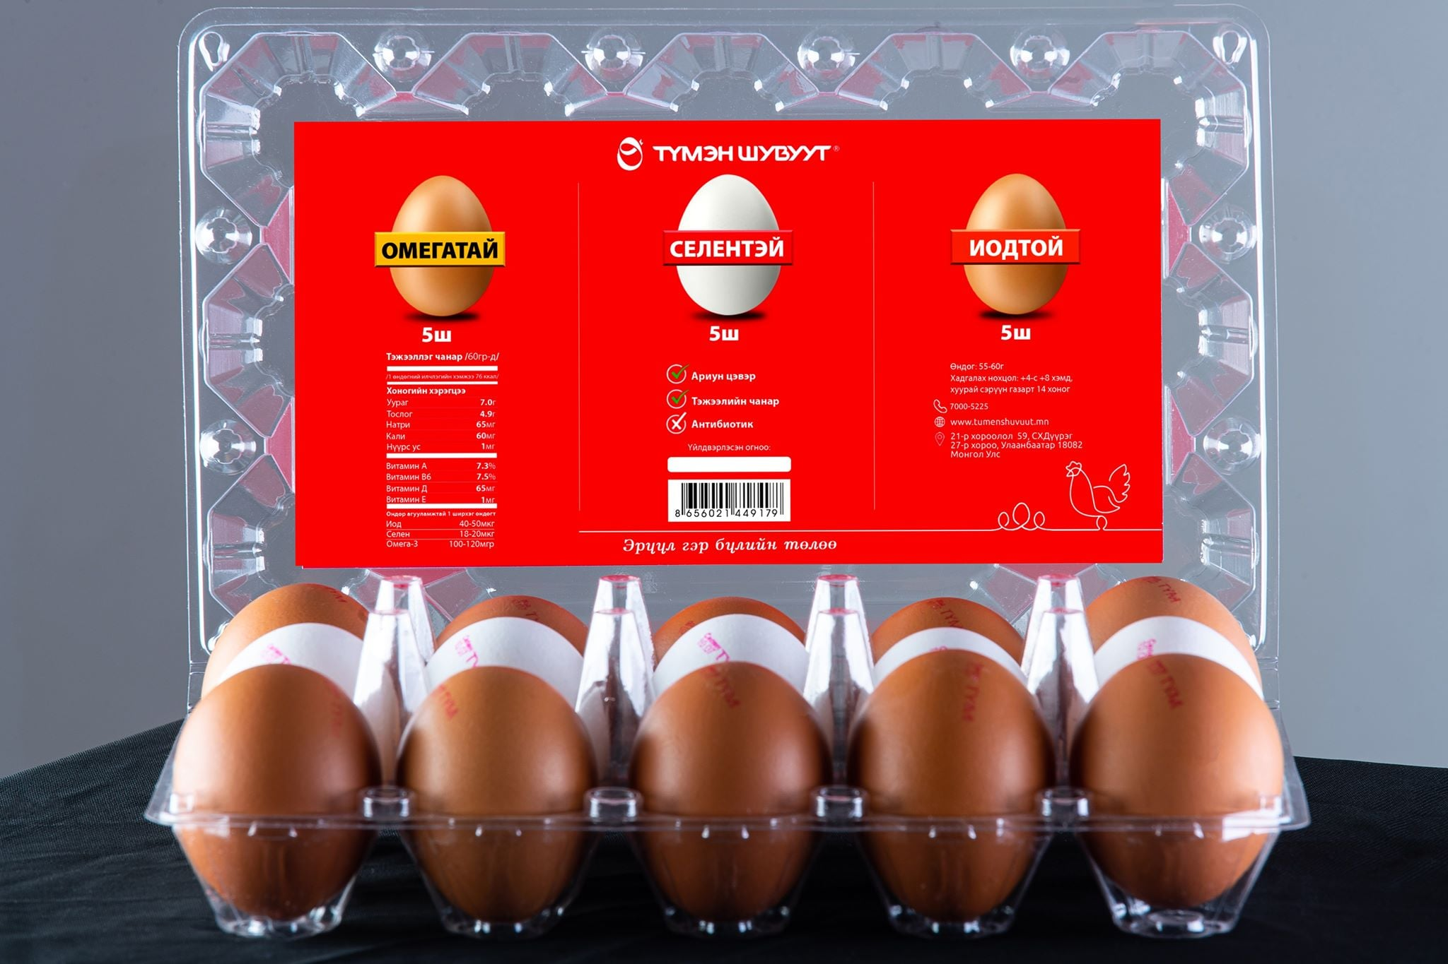

ЭРҮҮЛ МЭНДИЙН БАГЦ БҮТЭЭГДЭХҮҮН

Slide 14
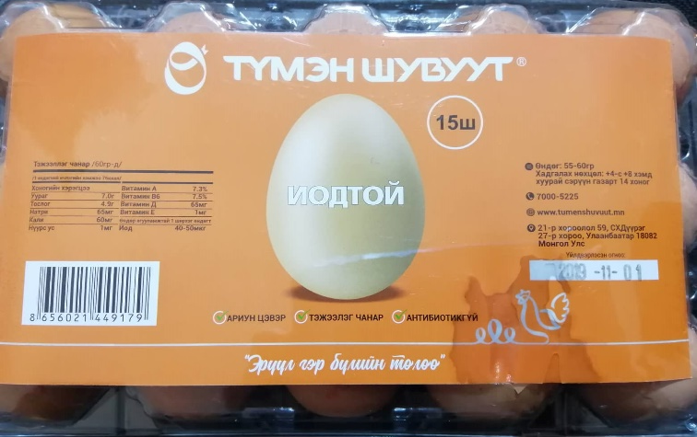
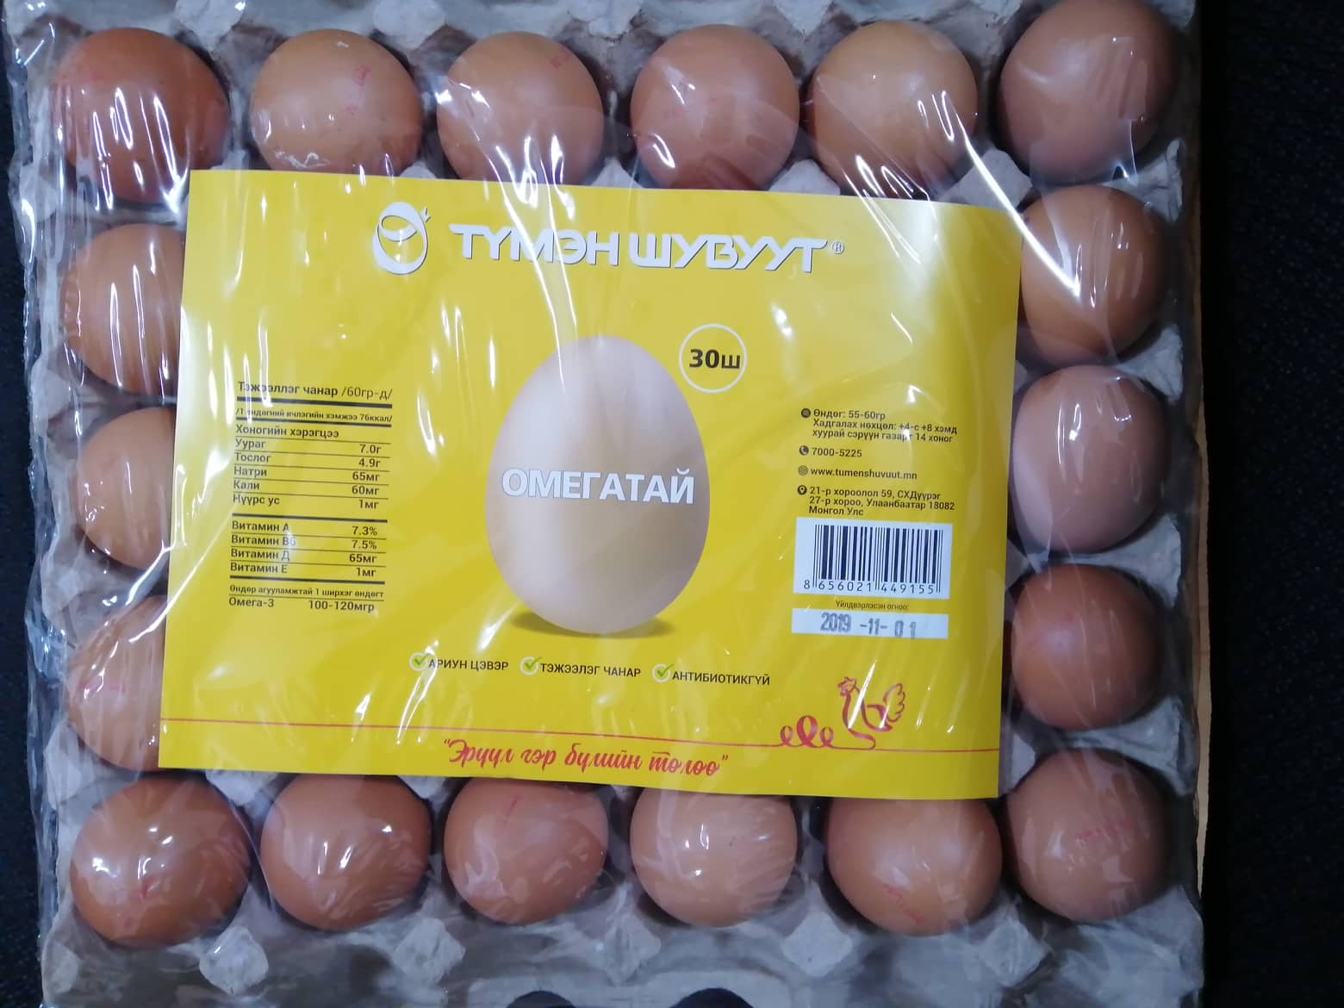
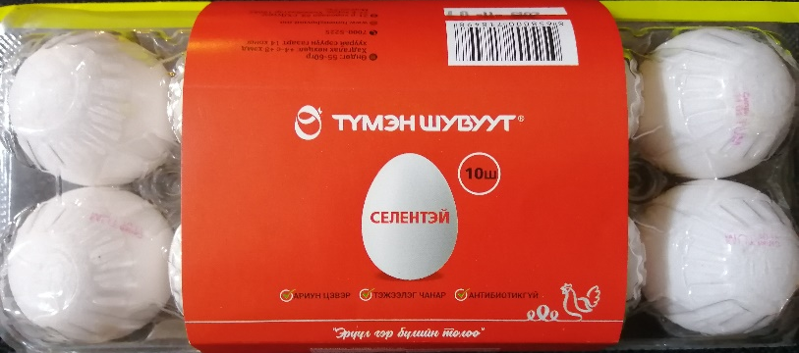

ЭРҮҮЛ МЭНДИЙГ ДЭМЖИХ БҮТЭЭГДЭХҮҮН
Омега 3-тай өндөг
Иодтой өндөг
Селентэй өндөг
САВЛАГАА:
30 ш, 15 ш, 10 ш

Slide 15
Улсын эдийн засагт оруулсан хувь нэмэр

Slide 16
Төлсөн татвар хураамж:
- ХАОАТ – 231,4 сая төгрөг
- НДШ - 692,9 сая төгрөг
- ААНОАТ - 423,4 сая төгрөг
- БУСАД - 143,2 сая төгрөг

Slide 17
2020 ОНЫ ЗОРИЛТ

Slide 18
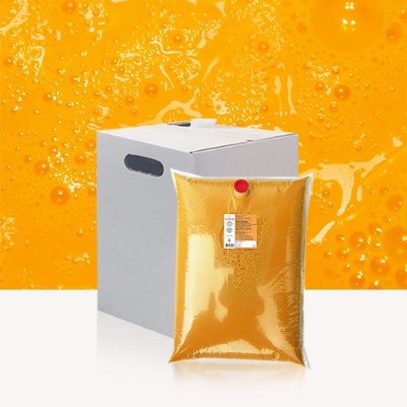
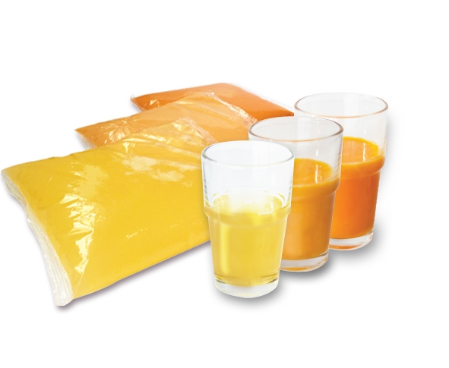


ШИНГЭН ӨНДӨГНИЙ ҮЙЛДВЭР
Хүчин чадал: 1 цагт - 9600 ширхэг өндөг хагална.
1 цагт – 500 литр шингэн өндөг ариутган савлана.

Slide 19
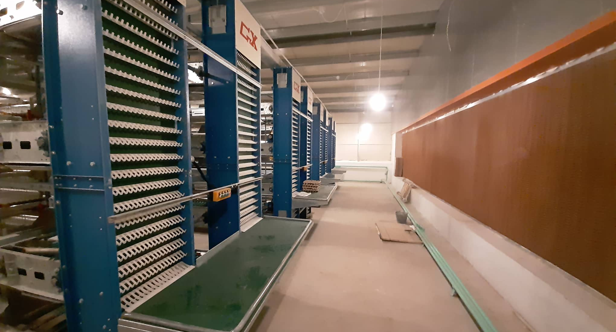
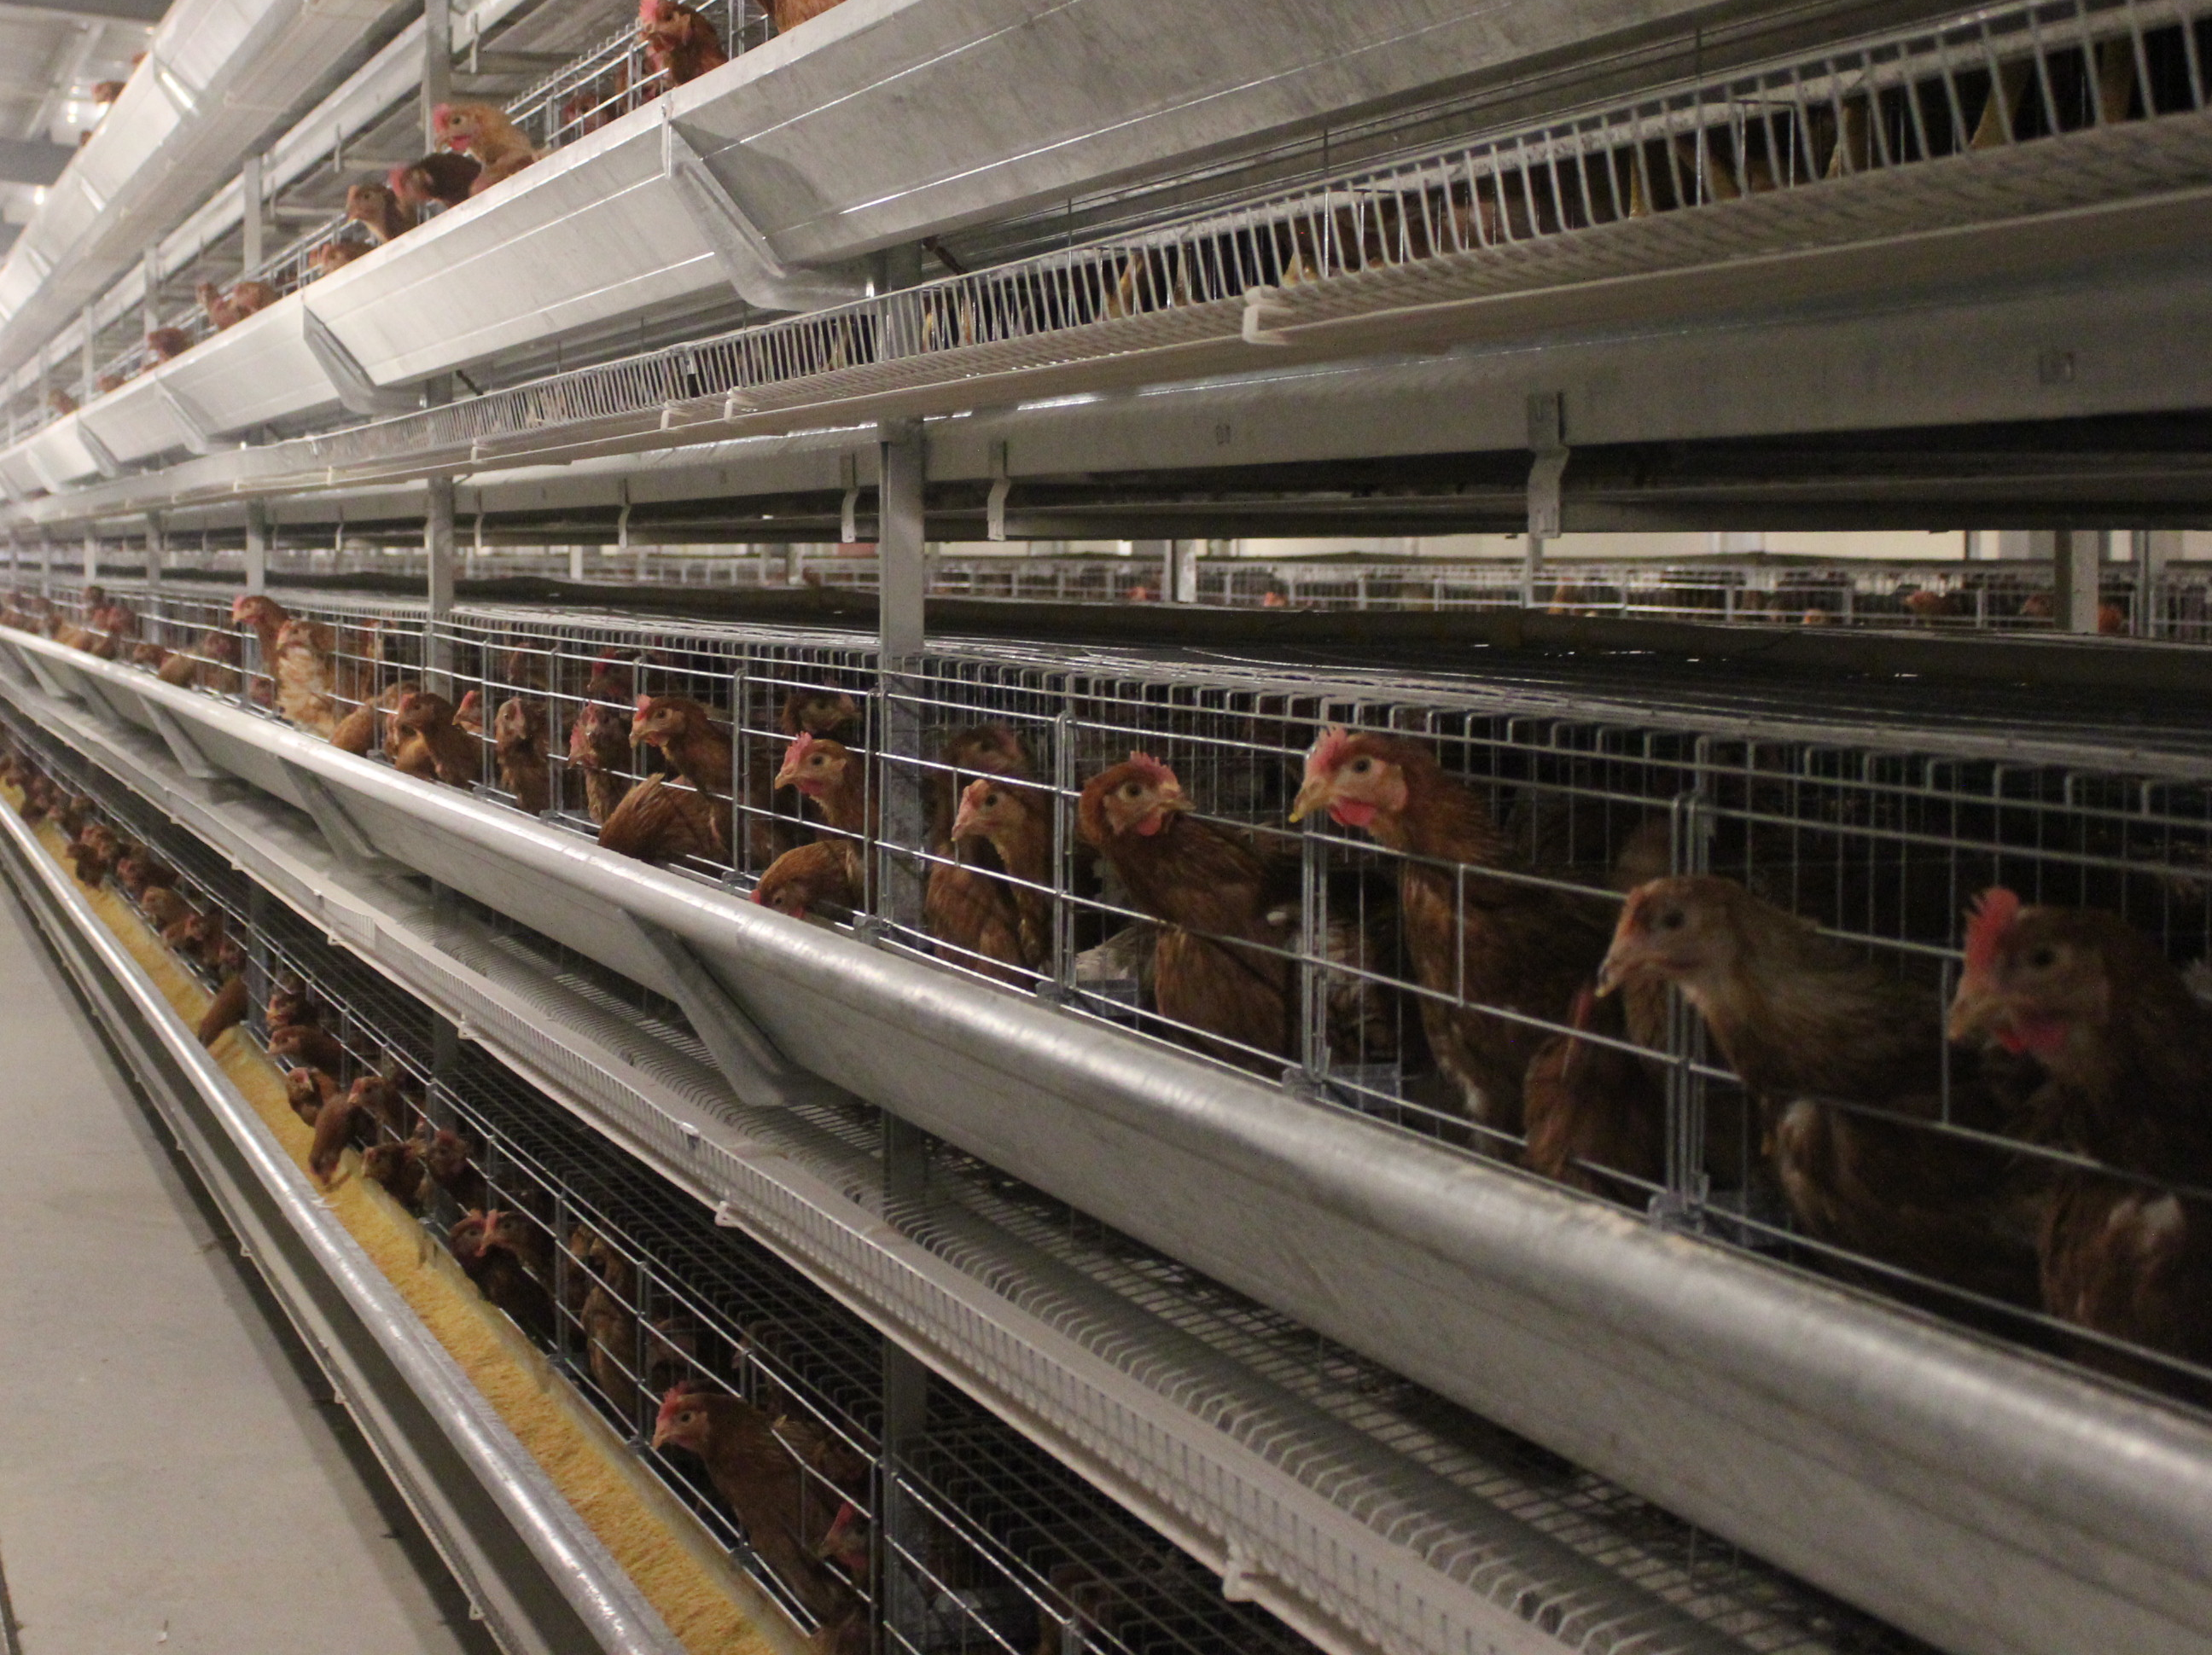
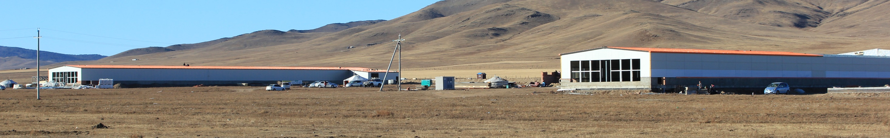
“ИХ БУЛАГ” ДАХЬ ШУВУУНЫ АЖ АХУЙ - 2
Хүчин чадал: Бүрэн автомат тоног төхөөрөмж бүхий 40,000 шувууны 3 байр баригдана. Үүнээс 2 байр өндөглөж эхэлнэ.

